Slide 1

Lektion 02 - Text-2-Speech oder Den Computer Sprechen lassen
Jonas Freiknecht, 2021, v1.3
www.jofre.de

Slide 2
Was wir lernen werden
Anzeigen aller Versionen eines bestimmten Paketes
Installation einer bestimmten Version eines Paketes
Deinstallation eines Paketes in ein Environment
Ausgabe aller verfügbaren Sprachengines
Initialisierung von pyttsx3
Ausgabe von Sprache
Schreiben einer requirements.txt
Installation aller Pakete eines Projekts über die requirements.txt
Verwendung mehrerer Prozesse in einer Anwendung
Die Verwendung von Try-Catch und Finally

Slide 3
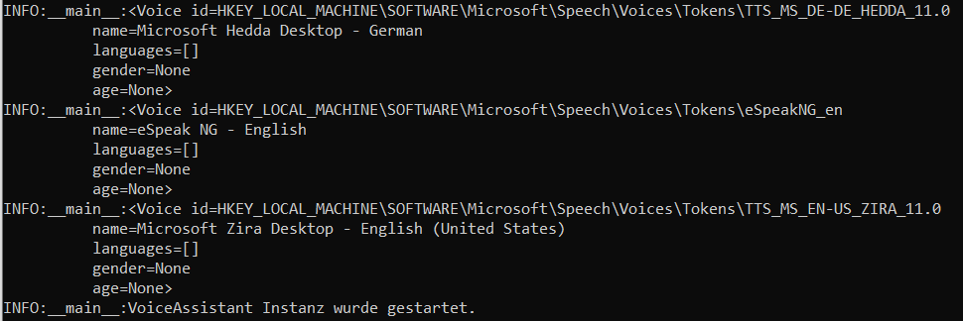
Ausgabe aller Stimmen und TTS-Engines über PYTTSX3
pyttsx3 als Proxy (leitet Funktionen weiter) für alle TTS-Engines des Systems

Slide 4

Installation espeak
eSpeak als open source TTS-Engine (Speech Synthesizer) für Linux und Windows
Unterstützt verschiedene Sprachen
Wenn euer System keine Sprachengine über pyttsx3 ausgibt, dann installiert eSpeak
Download von: http://espeak.sourceforge.net/

